Slide 1

ProjectsQueue
Поделись своим опытом и оцени проекты других!
Авторы проекта: Петров Андрей, Смирнов Иван

Slide 2
Идея
Сервис, который позволил бы вести блог о своем проекте, делиться опытом, а также оценивать проекты других пользователей.
Блог о проекте
Просмотр
Создание
Оценивание

Slide 3
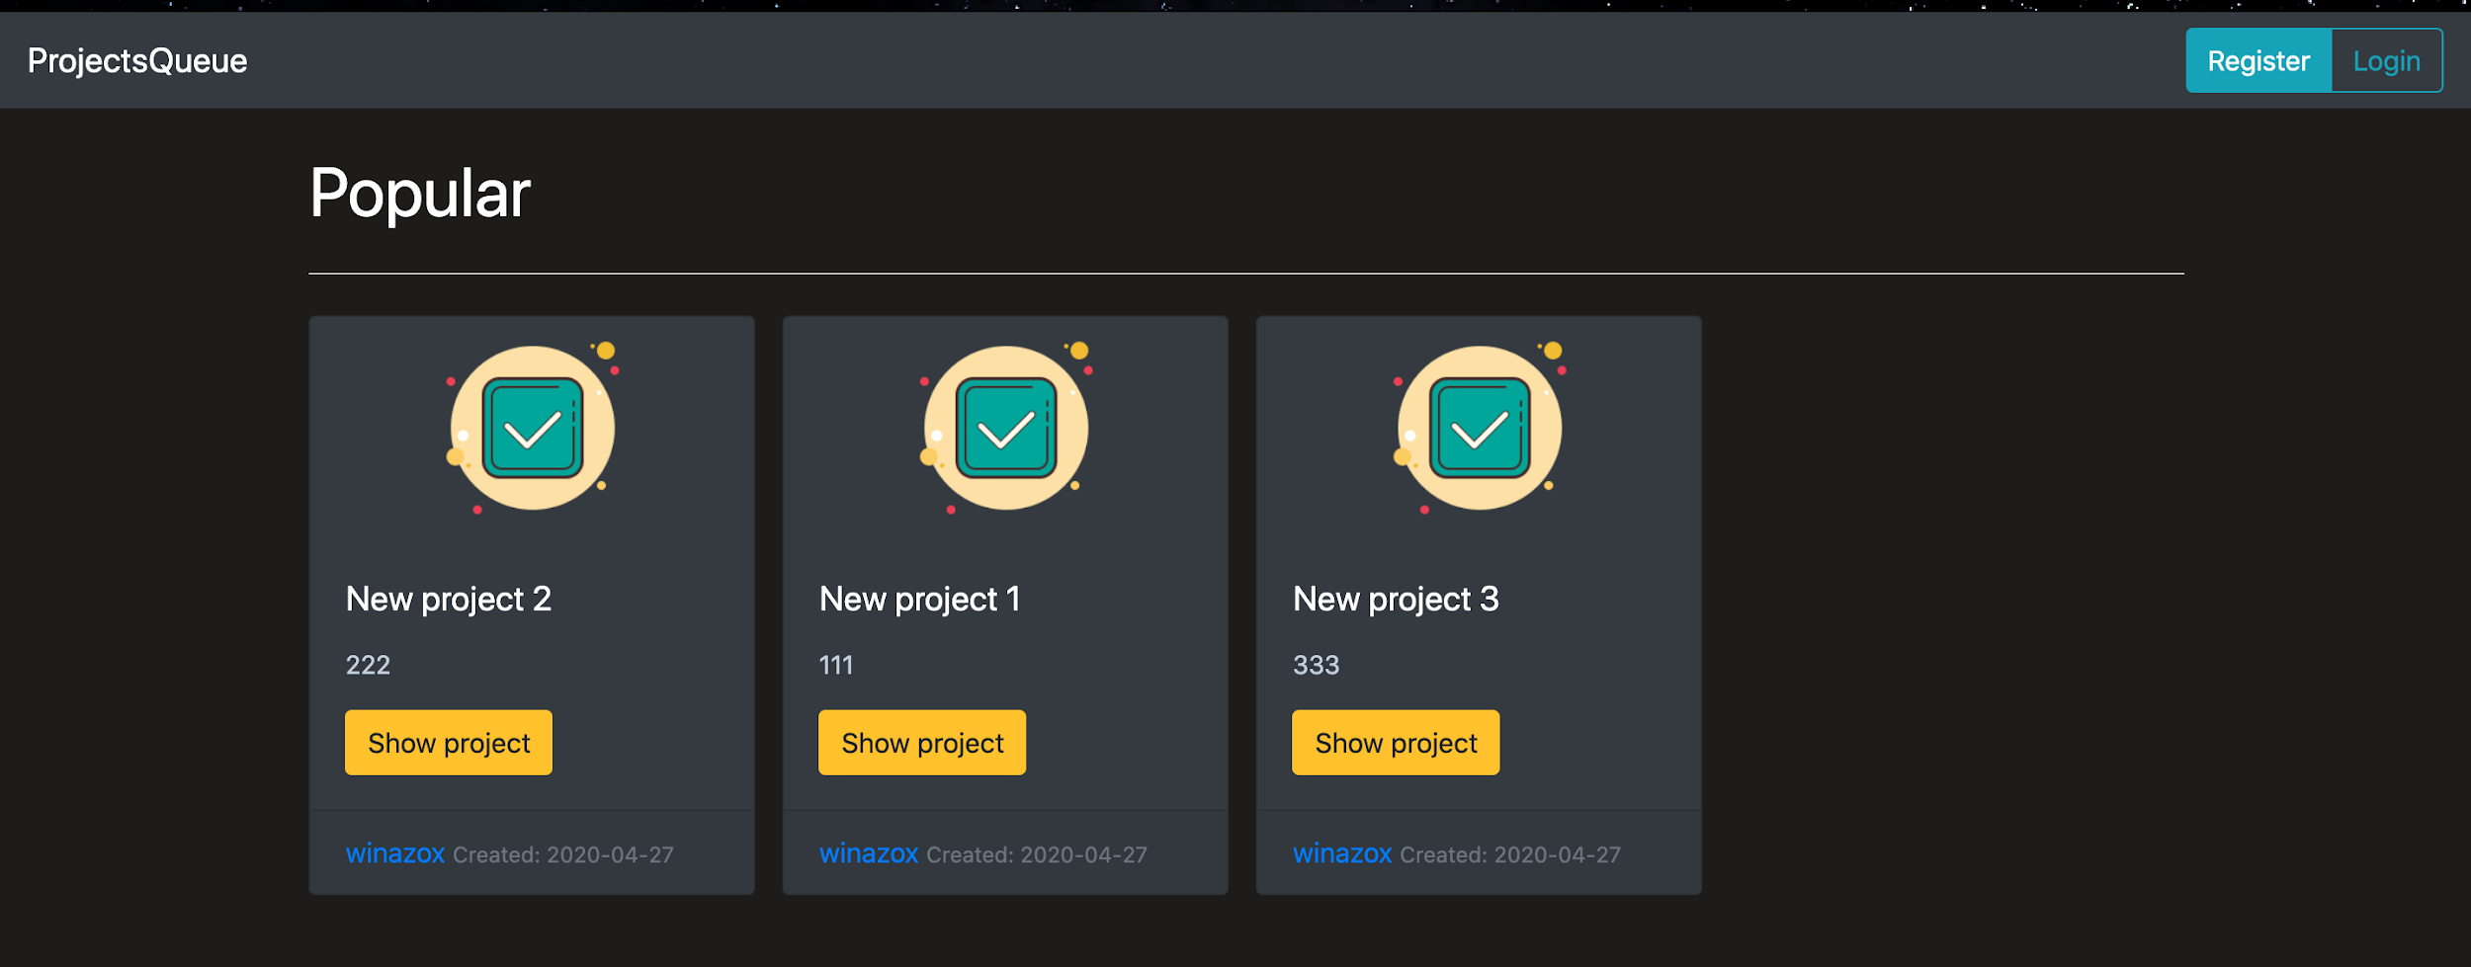
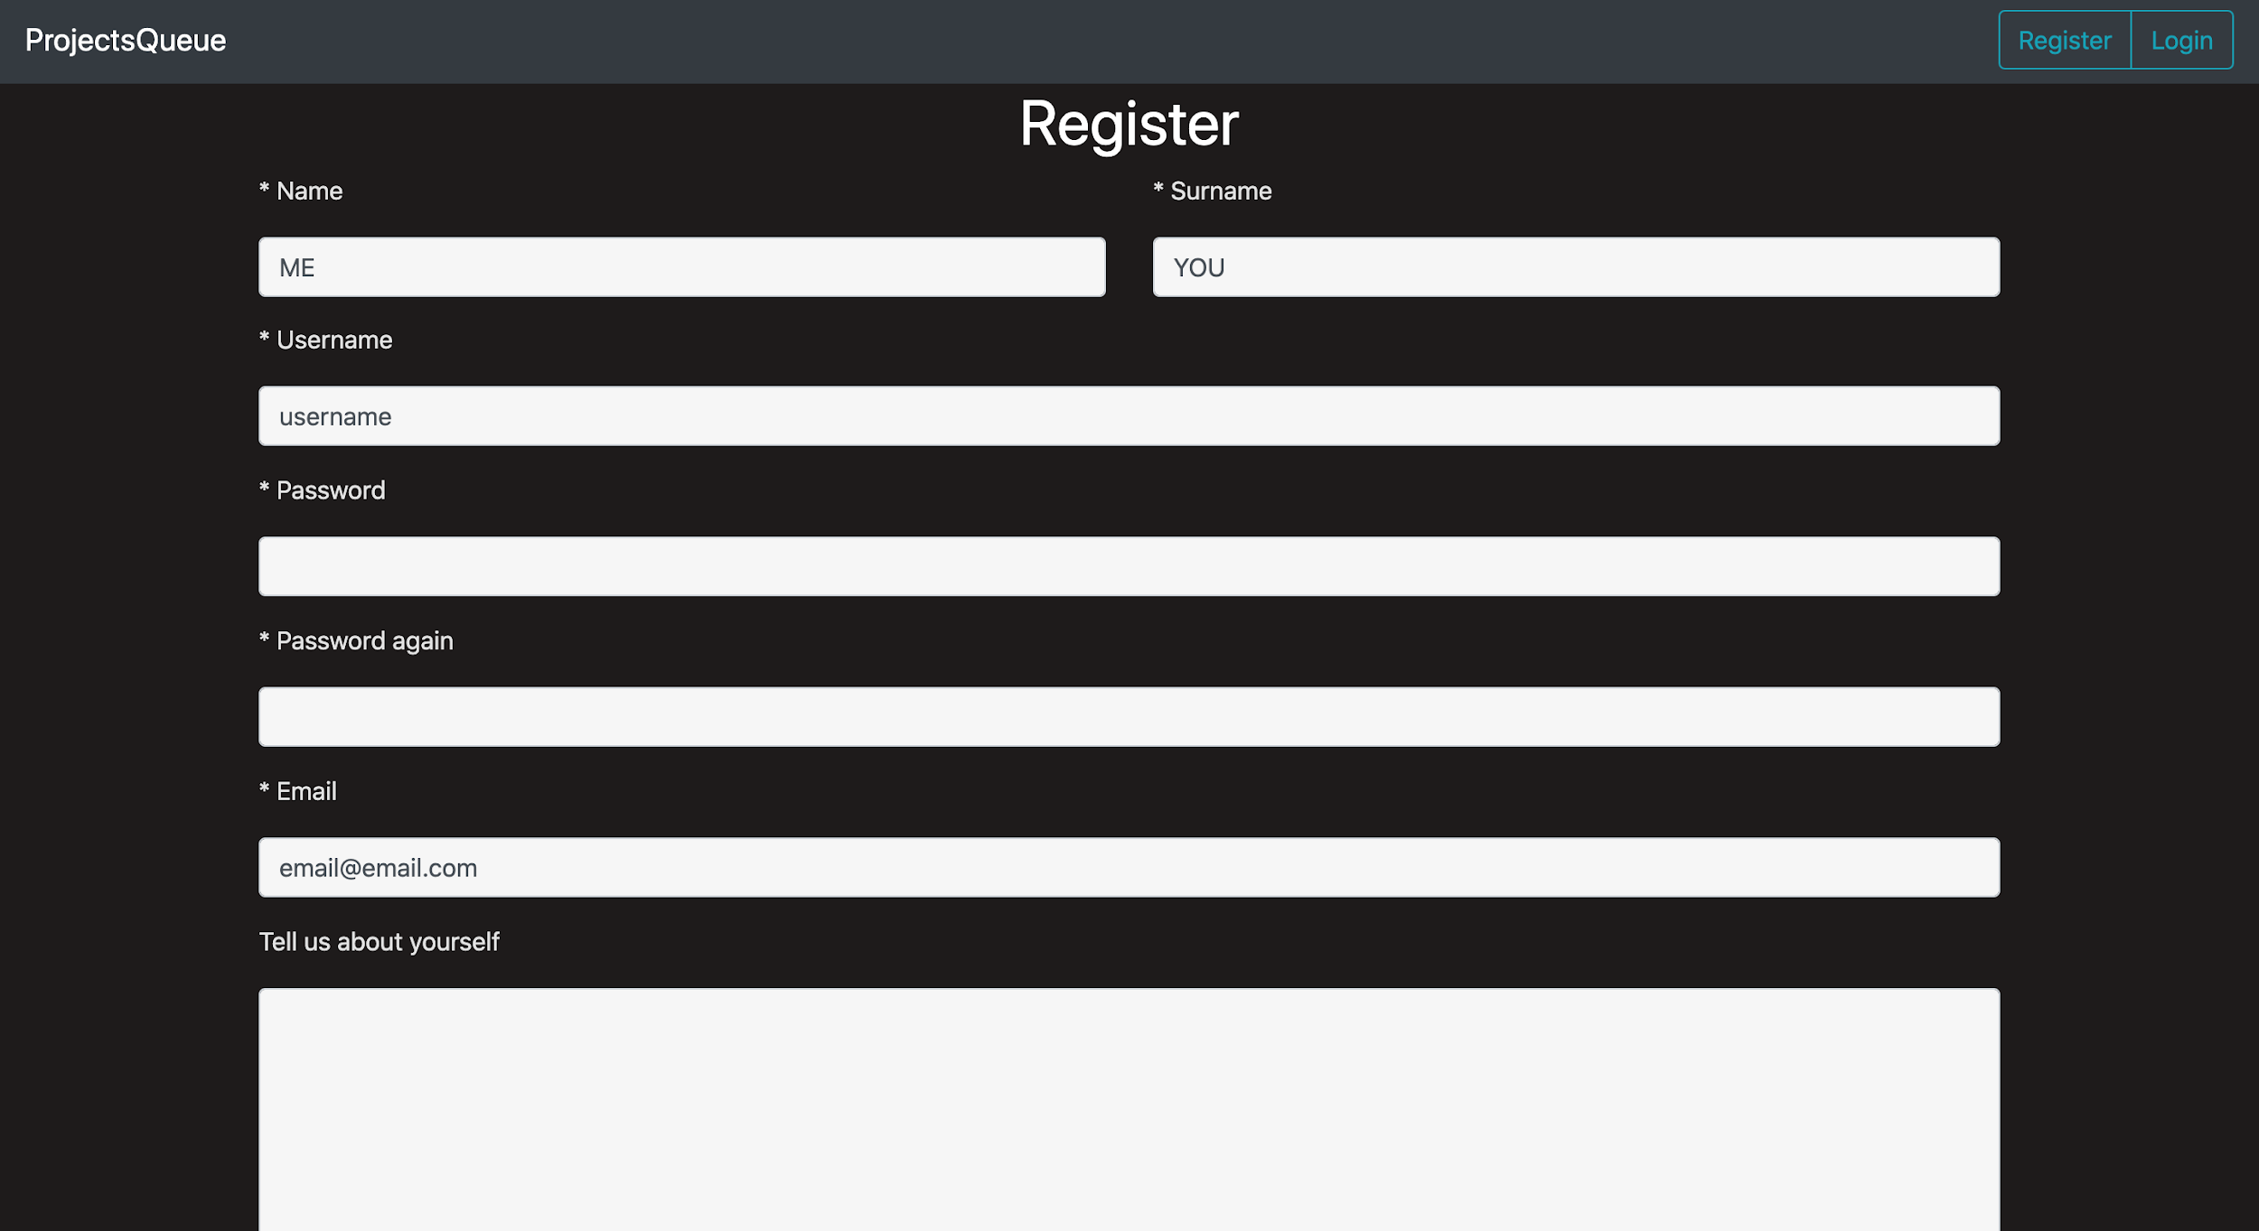
Начало взаимодействия
Регистрация пользователя

Slide 4
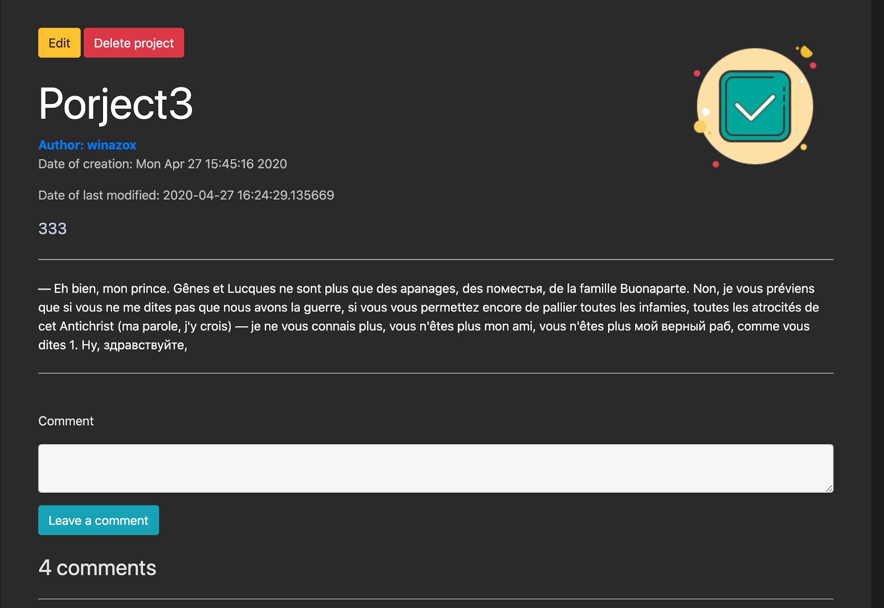

Создание и ведение проекта
Регистрируете проект и редактируете его когда угодно!
Есть совместный доступ

Slide 5
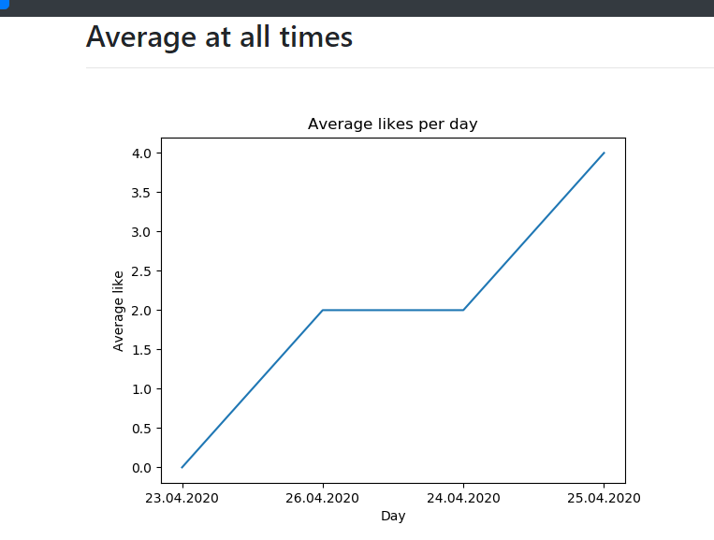
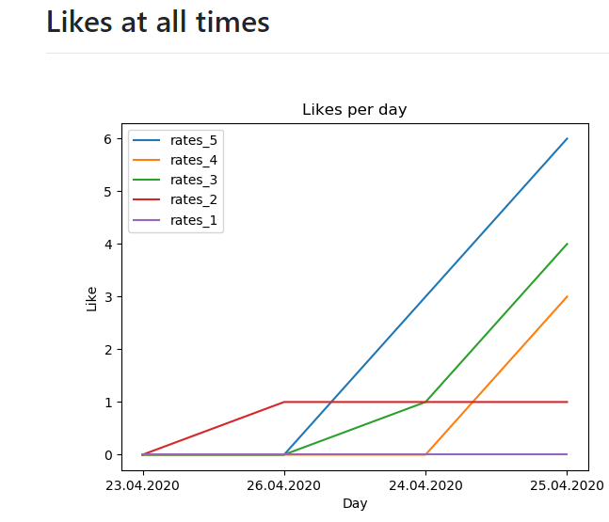
Статистика проектов
Вы можете просматривать статистику своих проектов

Slide 6
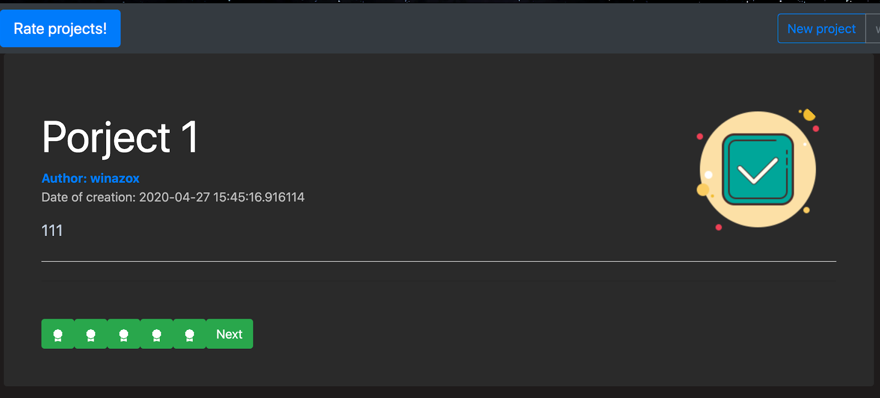

Оценка проектов
Проекты можно выбирать самому, а можно использовать очередь с подборкой по интересам пользователя и популярности.
Оценка по 5 бальной шкале

Slide 7
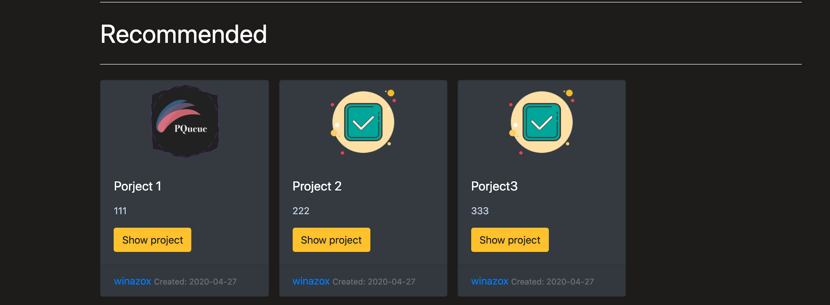
Подбор проектов
По интересам пользователя
Интересы будут учитываться только по хорошим оценкам проектов
По проектам самого пользователя

Slide 8
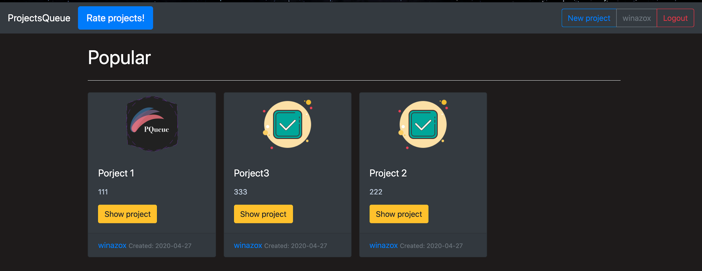
Подбор проектов
По популярности среди всех пользователей
Каждому проекту будут даваться оценки, которые переводятся в баллы. Итогом будет коэффициент с средним арифметическим этих баллов

Slide 9
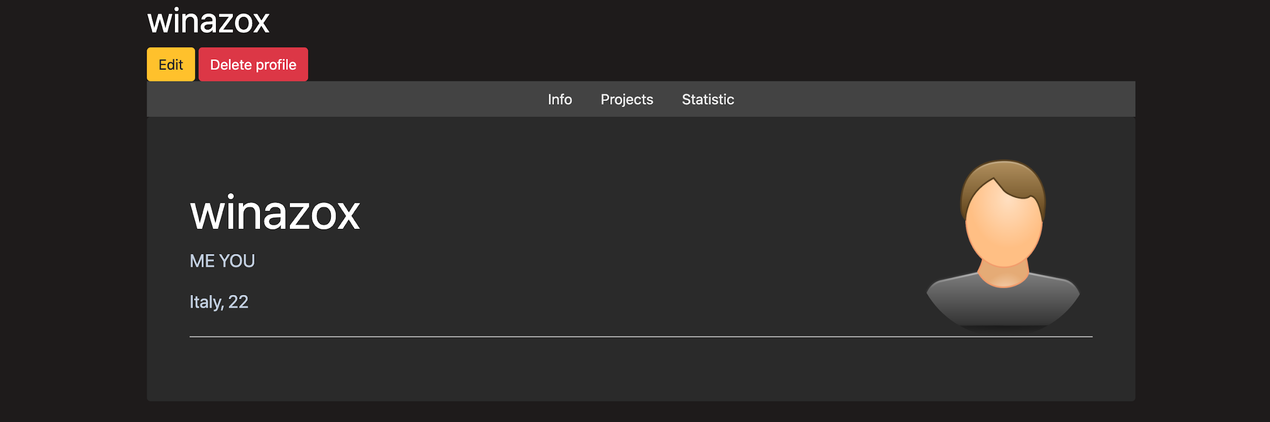
Профили пользователей
В профилях вы сможете найти информацию о пользователе, о его проектах и статистику

Slide 10
Технологии
Божественный фреймворк Flask
AJAX
Bootstrap

Slide 11
Спасибо за внимание!

